Slide 1
PHÒNG GD & ĐT QUẬN LONG BIÊN
MÔN TIẾNG VIỆT – LỚP 1
BÀI 77: oai – uê - uy

Slide 2
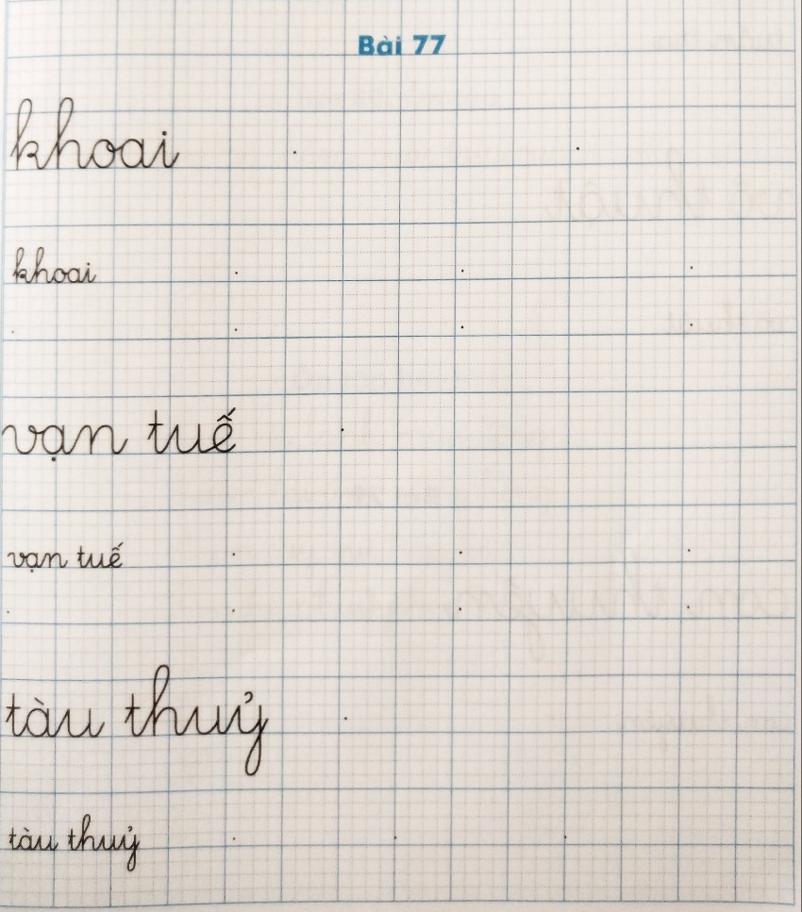
3
Viết

Slide 3
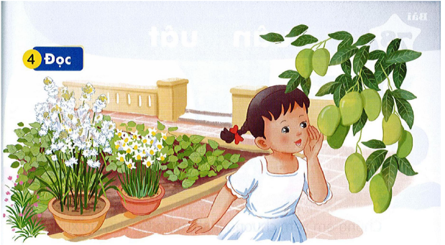
Ngày nghỉ, Hà thoải mái vui đùa với hoa trái vườn nhà. Hà thì thầm với cây xoài lúc lỉu quả và cúi trêu đám dây khoai lang đang bò trên mặt đất. Hà cùng gió nô giỡn bên những bông huệ trắng. Hà đưa tay vuốt ve những cánh thuỷ tiên đang thi nhau khoe sắc.

Slide 4
1
2
Ngày nghỉ, Hà thoải mái vui đùa với hoa trái vườn nhà. Hà thì thầm với cây xoài lúc lỉu quả và cúi trêu đám dây khoai lang đang bò trên mặt đất. Hà cùng gió nô giỡn bên những bông huệ trắng. Hà đưa tay vuốt ve những cánh thuỷ tiên đang thi nhau khoe sắc.
Ngày nghỉ, Hà thoải mái vui đùa với hoa trái vườn nhà. Hà thì thầm với cây xoài lúc lỉu quả và cúi trêu đám dây khoai lang đang bò trên mặt đất. Hà cùng gió nô giỡn bên những bông huệ trắng. Hà đưa tay vuốt ve những cánh thuỷ tiên đang thi nhau khoe sắc.
3
4

Slide 5
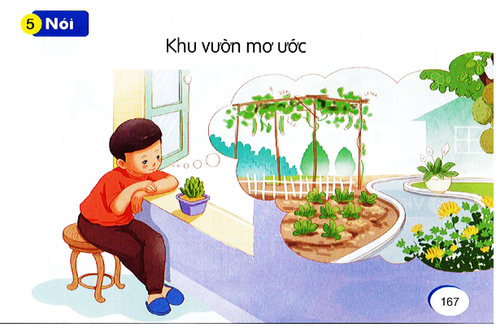
Khu vườn mơ ước

Slide 6
Ngày nghỉ, Hà thoải mái vui đùa với hoa trái vườn nhà. Hà thì thầm với cây xoài lúc lỉu quả và cúi trêu đám dây khoai lang đang bò trên mặt đất. Hà cùng gió nô giỡn bên những bông huệ trắng. Hà đưa tay vuốt ve những cánh thuỷ tiên đang thi nhau khoe sắc.

Slide 7
BÀI HỌC KẾT THÚC.
CÔ CHÀO CÁC CON.

